Slide 1
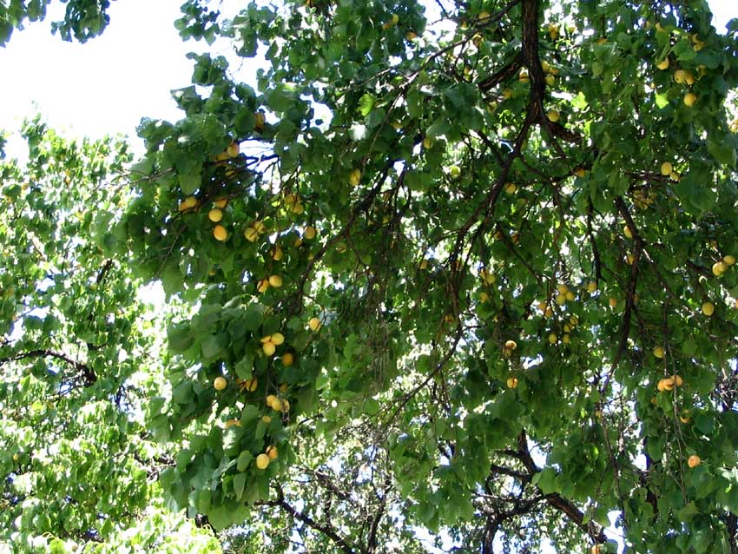

№ 1
№ 2
№ 3
№ 4
№ 5
Задание№ 1
Задание№ 2
Задание № 3

Slide 2
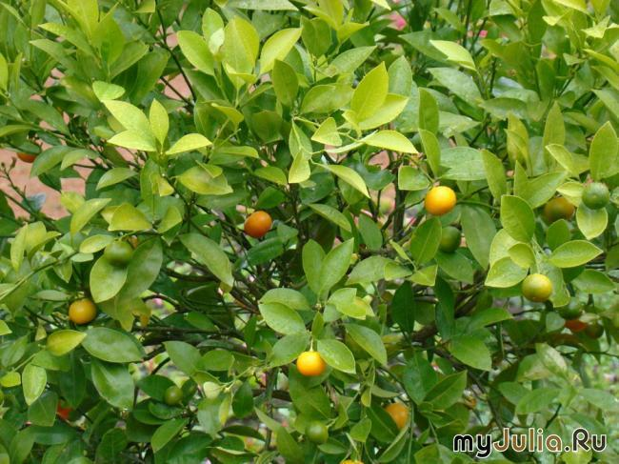
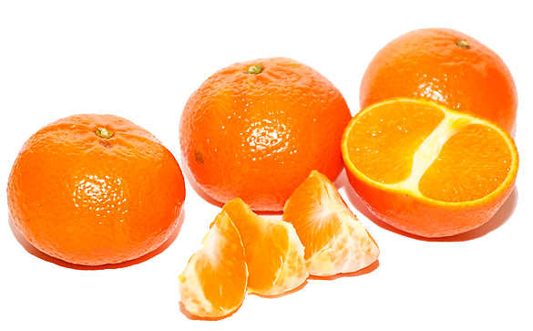
Испанское слово образовалось
от словосочетания se mondar –
«легко очищаться».
Mandarin – «мандарин»
мандарин

Slide 3
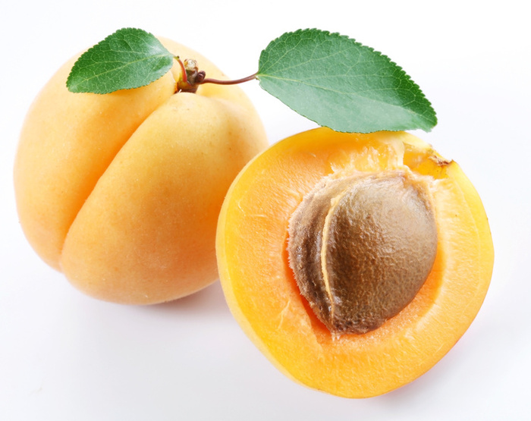
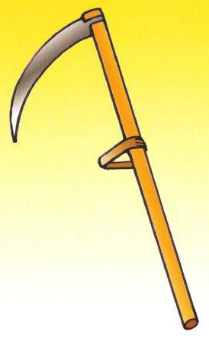
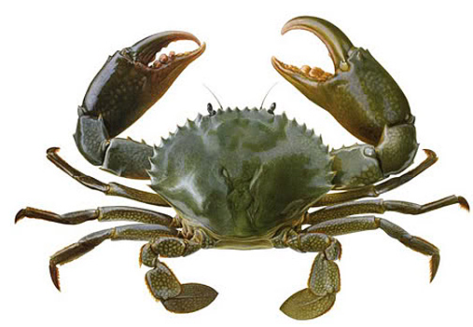
,
3, 4, 2
И
абрикос

Slide 4
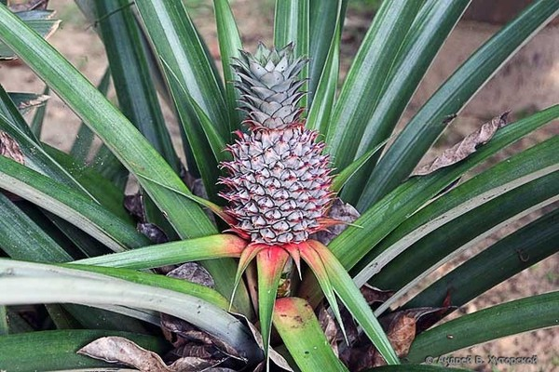
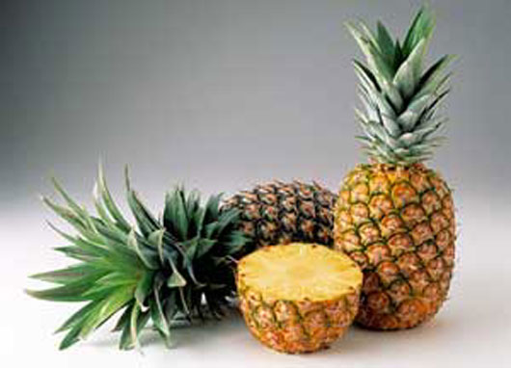

ананас

Slide 5
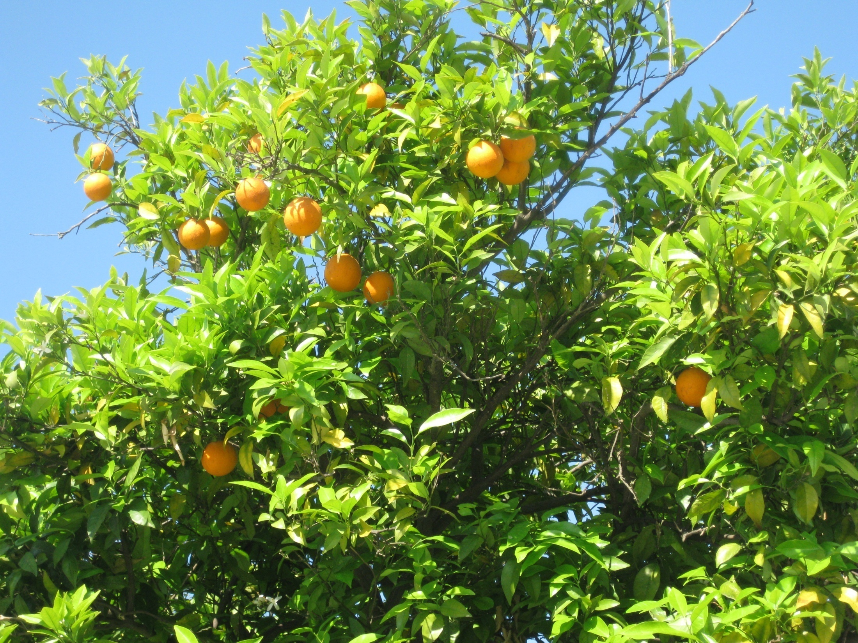
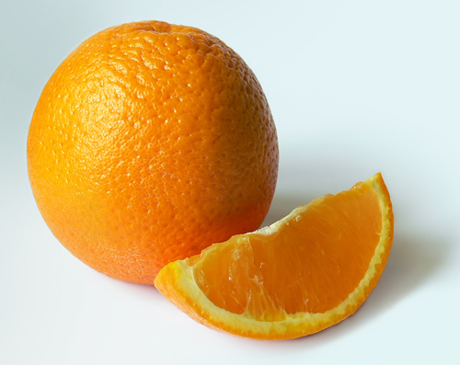
Яркий, сладкий, налитой,
Весь в обложке золотой.
Не с конфетной фабрики –
Из далёкой Африки.
апельсин

Slide 6
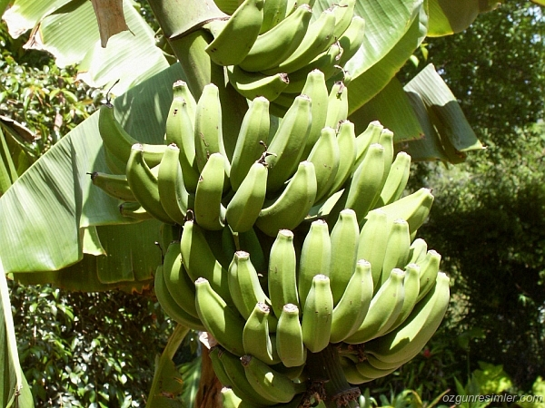
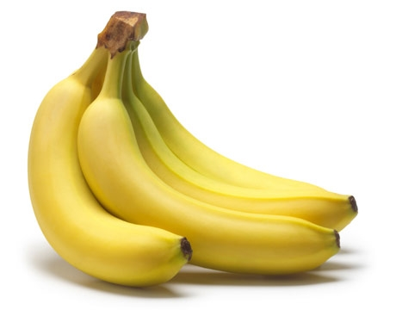
БА
Н
банан

Slide 7

МАНДАРИН
МАНДАРИН
Сочный ароматный сладкий плод его с мягкой оранжевой кожурой.
Цитрусовое дерево.
В феодальном Китае: крупный чиновник.

Slide 8
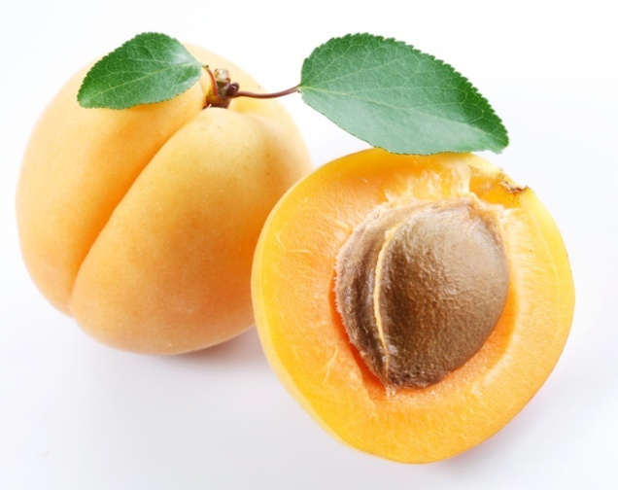
АБРИКОС
АБРИКОС
Южное фруктовое дерево семейства розоцветных, дающее сочные сладкие плоды с крупной косточкой, а также плод его.

Slide 9
АНАНАС
АНАНАС
Тропическое растение с крупным, овальной формы, ароматным и сочным толстокожим плодом, а также плод его.

Slide 10
АПЕЛЬСИН
АПЕЛЬСИН
Цитрусовое дерево, а также сочный ароматный кисло-сладкий плод его с мягкой кожурой оранжевого цвета.
Как свинья в апельсинах понимает кто (разг. ирон.) - о том, кто совершенно не разбирается, ничего не смыслит в чём-нибудь

Slide 11
БАНАН
БАНАН
Высокое тропическое растение с большими листьями, а также его удлинённый и слегка изогнутый сладкий мучнистый плод, растущий в соплодии.

Slide 12
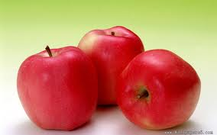
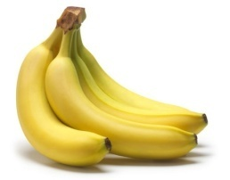
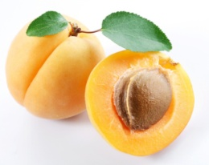
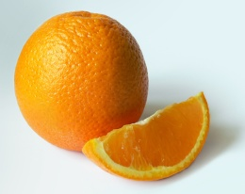

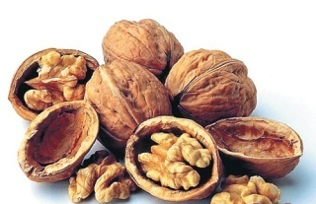
Спиши предложения, заменяя
названия картинок словами.
Тут к Айболиту пришли обезьяны и позвали его обедать. Чудесный обед они устроили ему на прощание: ,мёд,
,финики, , , ,
, изюм!
(По К.И.Чуковскому)

Slide 13




Сок
(какой?)

Slide 14
Составь и запиши предложения по данным схемам.
Кто? Что сделал? Кого? Чем?
Какой? Что? Что делает? Где?
Где? Что делают? Какие? Что?
Слова для справок: .п.льсин, друг, мальчик, угостил; греется, оранжевый, на, м.нд.рин, солнце; растут, сочные, на, .брикосы, дереве.

